Slide 1
Математика
Тема урока: Слагаемые. Сумма.
Подготовила учитель начальных классов
Труфакина Вера Николаевна

Slide 2
Т Е Л Е Г Р А М М А
В нашей сказке нет порядка. Помогите нам, ребята.

Slide 3


Slide 4
1
2
3
4
5
6
8
7

Slide 5
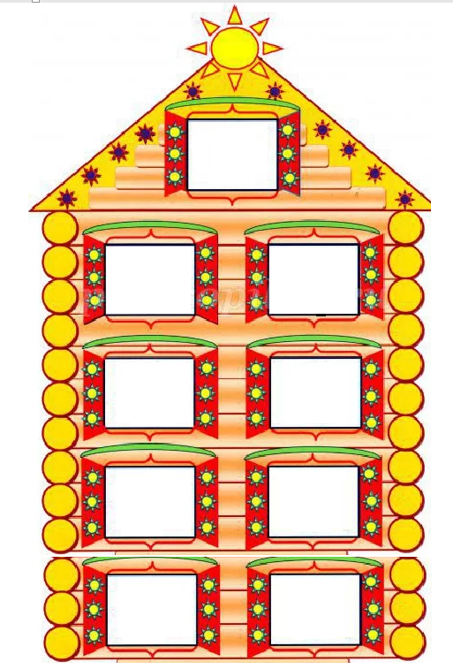
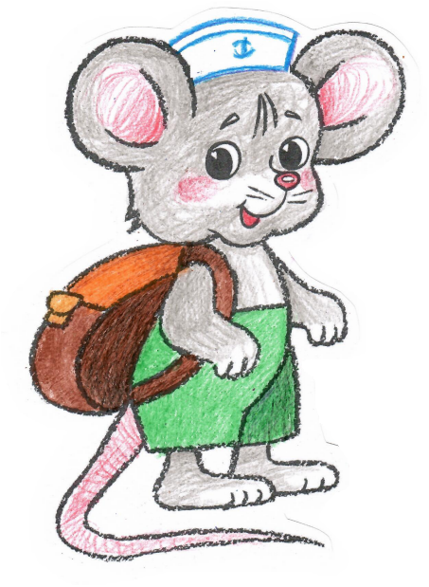
7
2
1
4
5

Slide 6
7
2
5
6
1
4
3
2
5

Slide 7
Физкульминутка
По реке плывет кораблик.
Он плывет издалека.
На кораблике четыре
Очень храбрых моряка.
У них ушки на макушке,
У них длинные хвосты,
И страшны им только кошки,
Только кошки да коты!

Slide 8
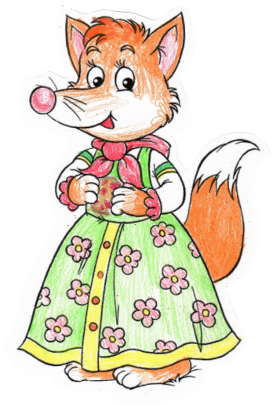
Ай-да, Лиса- мастерица!
Вяжет всем рукавицы.
Извязала три клубка,
Два ещё лежат пока.
У кого ответ готов:
Сколько у неё клубков?

Slide 9
3+2=5
?

Slide 10
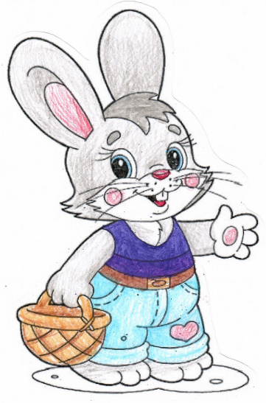


складывать в корзину – слагать - соединять
2 + 3
?
?

Slide 11
Слагать – слагаемое !
2 + 3
слагаемое слагаемое

Slide 12
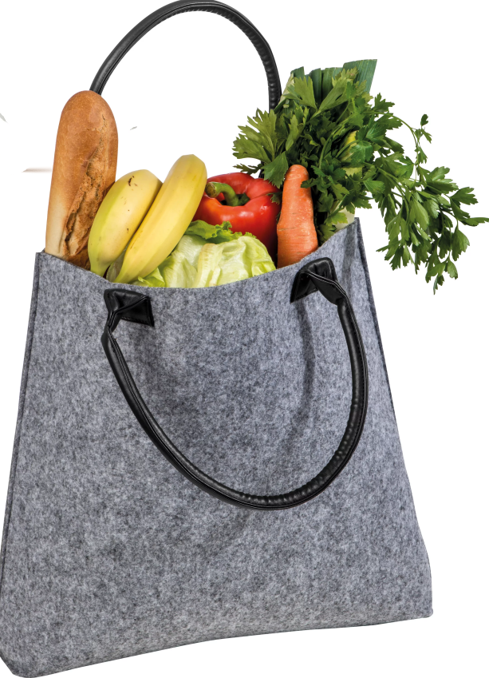
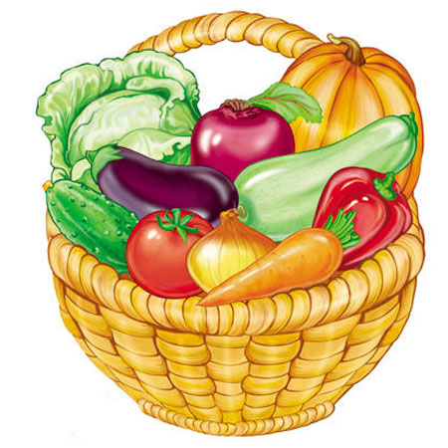
2 + 3 = 5
сумма сумма

Slide 13
2 + 3 = 5 слагаемое слагаемое сумма
2 + 3 сумма

Slide 14

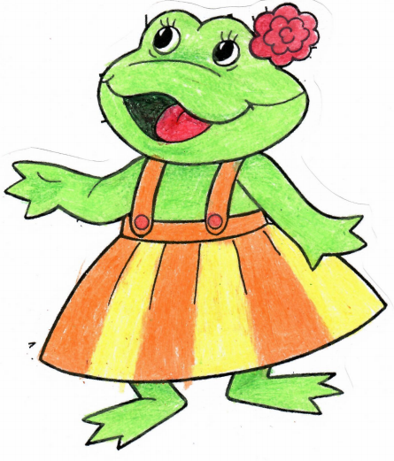
Физкульминутка
Маленькая гусеница по листу ползёт.
Листик как конфеточку целый день грызёт.
Наконец наелась,
кокон там свила,
И всю зиму до весны,
как куколка спала.
А весной проснулась, надоело спать!
Превратилась в бабочку, чтоб везде летать.

Slide 15
Работа с учебником.
С. 86 №1.

Slide 16
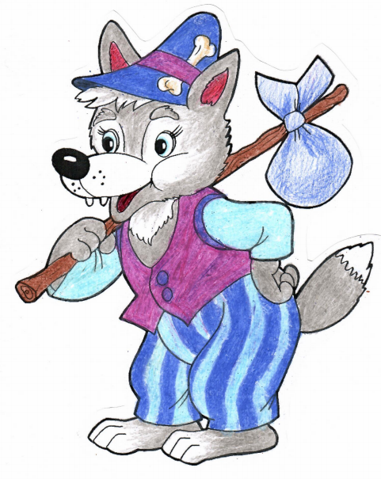
Запишите под диктовку
- Найти сумму 7 и 2.
- Первое слагаемое 4, второе 3. Найти сумму.
- Даны числа 4 и 5. Запишите две суммы с этими числами.

Slide 17
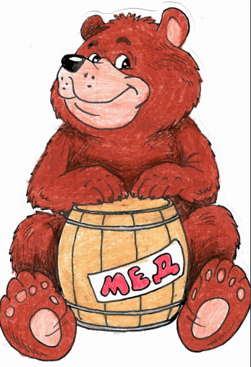
Решить задачу
Медведь заготовил на зиму 6 больших бочек с мёдом и 2 маленьких. Сколько всего бочек с мёдом заготовил на зиму Медведь?

Slide 18
Подведем сейчас итог,
Чему нас научил урок.
Если вы со мной согласны,
То в ладоши хлопайте,
Ну, а если не согласны,
руку поднимайте.
Это неравенство 2< 4
Это сумма 3 - 1
Это сумма 7+3
Первое слагаемое 7
Второе слагаемое 4
Второе слагаемое 3

Slide 19

Молодцы, ребята! Спасибо за урок!

